Slide 1


Omavalvontaohjel-man seurantaraportti
2025 (1-3/25, 4-6/25, 7-9/25, 10-12/25)

Slide 2
Seuranta ja kehittäminen
Tukiperhe.fi toteuttaa omavalvontaohjelman seurantaa neljä kertaa vuodessa.
Tässä raportissa on koottu omavalvontaohjelman seuranta kootusti 1.1-31.3.2025, 1.4-30.6.2025,1.7-30.9.2025 ja 1.10-31.12.2025 osalta
1/25 kehitimme asiakastyytyväisyys kyselyn uuden kyselylomakkeen.
3/2 Riskien arviointi, jokaisella toiminta-alueellamme
4/25 Julkaisimme asiakastyytyväisyyskyselyn
4/25 Omavalvontasuunnitelman päivitys
4/25 Tietosuoja- ja tietoturvakoulutus
5/25 Valvonta- ja tarkastuskäynti Helsinki, Vantaa ja Kerava
8/25 Omavalvontasuunnitelman läpikäynti
9/25 Sosiaalihuollon kirjaamisen peruskurssi
9/25 Riskien arviointi kaikilla toiminta-alueilla
10/25 Varhan suunniteltu Valvonta- ja tarkastuskäynti
11/25 Omavalvontasuunnitelman päivitys
11/25 Asiakaspalautteen käsittely ja tavoitteet vuodelle 2026
12/25 Alueelliset kehittämispäivät

Slide 3
Asiakaspalautteet, kaikki HVA
12-2025

Slide 4
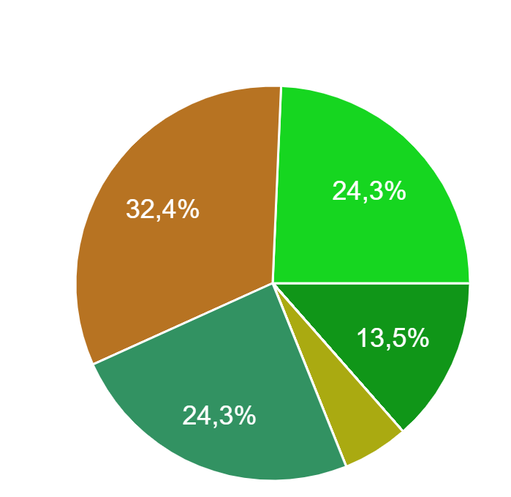
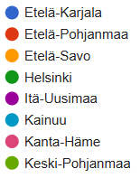
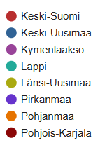
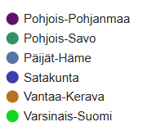
Hyvinvointialueeni (n=37)

Slide 5
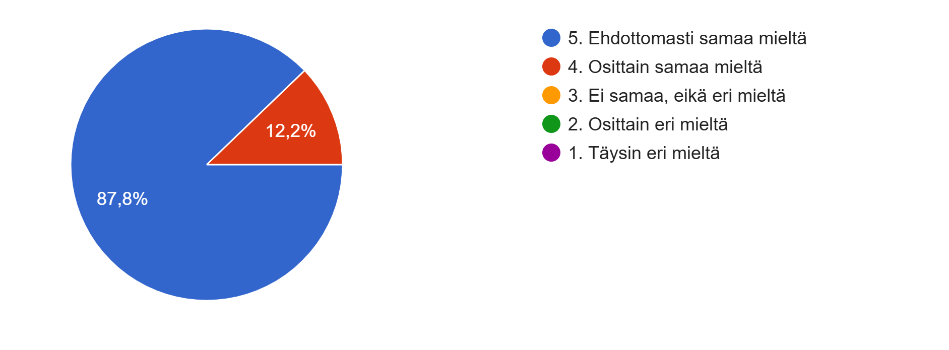
Olen saanut asiallista kohtelua (asteikko 1-5) (n=41)

Slide 6
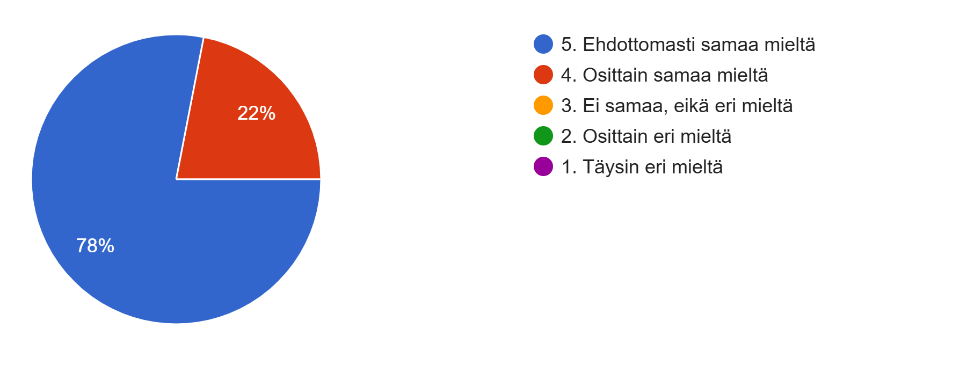
Saamani palvelu on ollut asiantuntevaa (asteikko 1-5) (n=41)

Slide 7
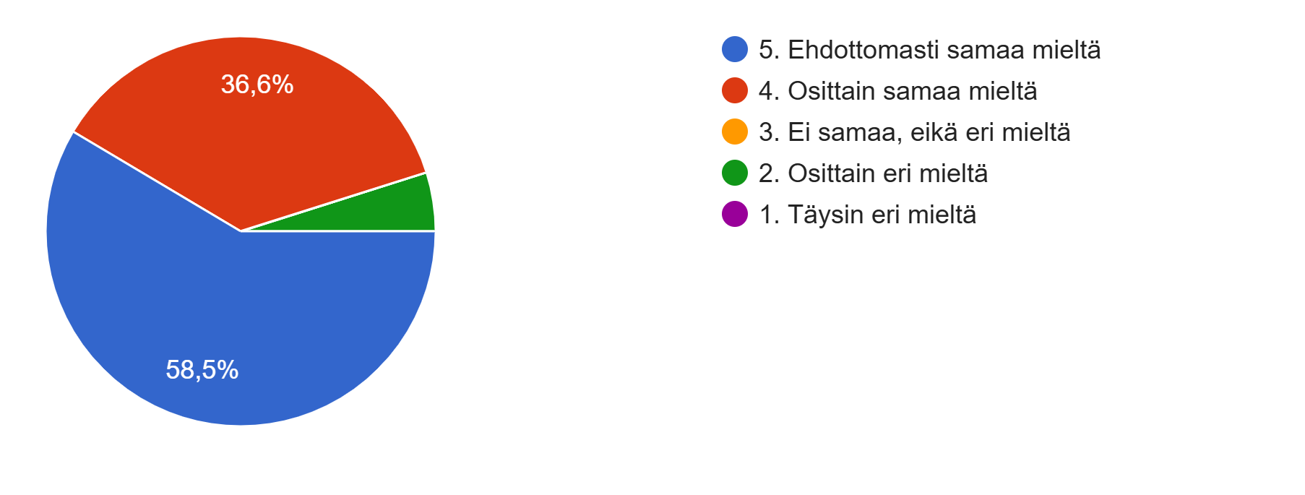
Saamani palvelu on vastannut tarpeitani (asteikko 1-5) (n=41)

Slide 8
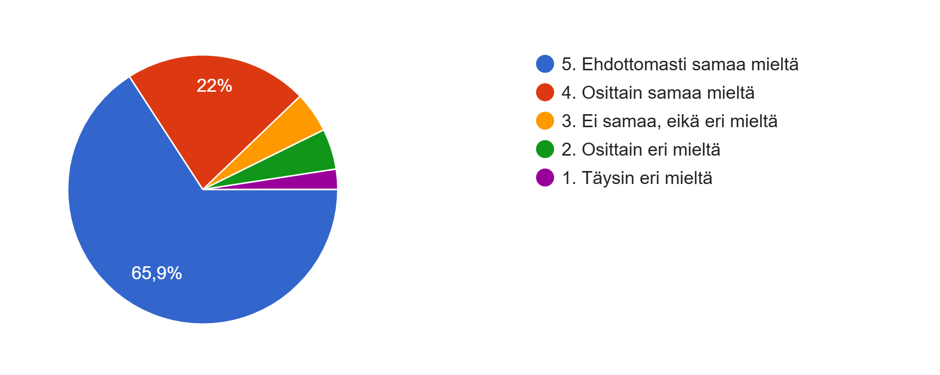
Saamani palvelu on parantanut perheemme elämäntilannetta (asteikko 1-5) (n=41)

Slide 9
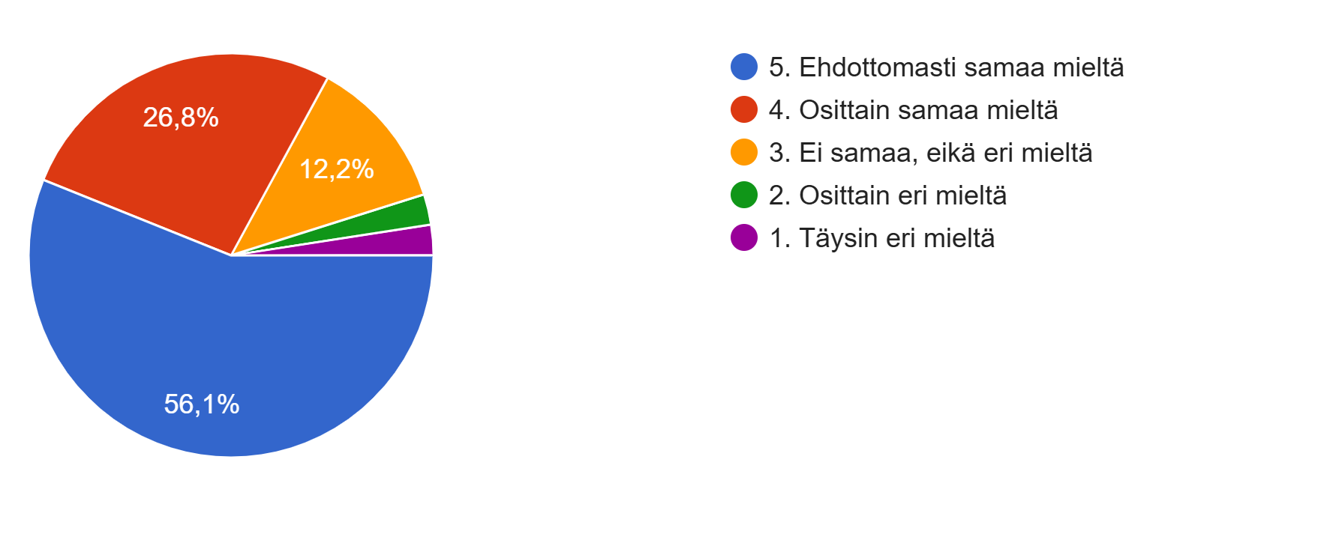
Tilanteessamme on tapahtunut muutosta työskentelyn aikana (asteikko 1-5) (n=41)

Slide 10
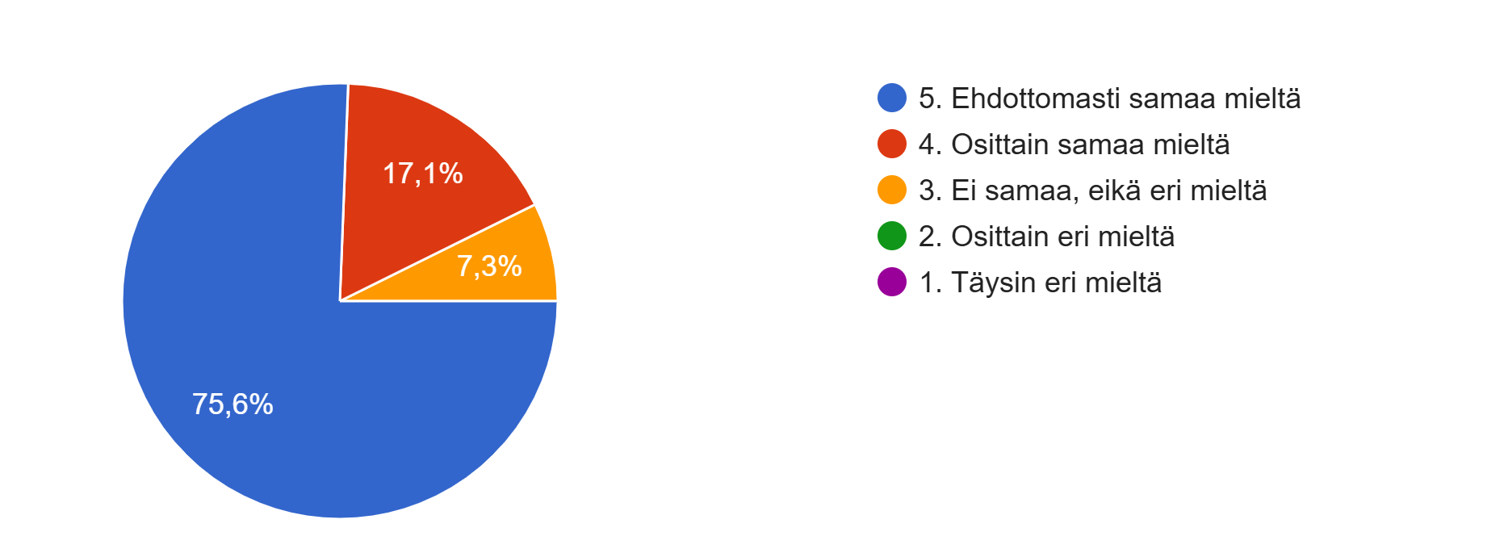
Olen saanut tukea, apua tai ohjausta muutokseen (asteikko 1-5) (n=41)

Slide 11
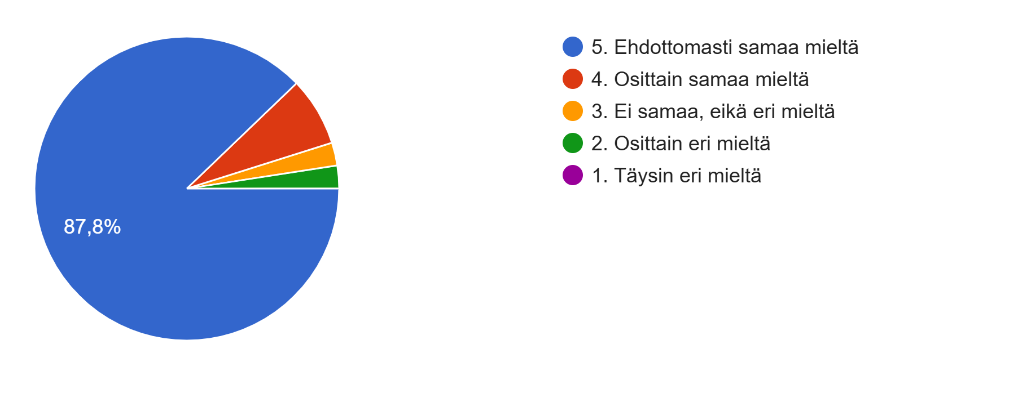
Työntekijä on ollut helposti tavoitettavissa (asteikko 1-5) (n=41)

Slide 12
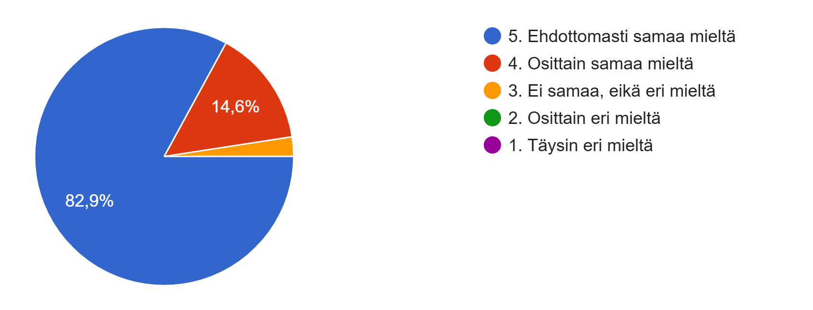
Työntekijä esittää asiat ymmärrettävällä tavalla(asteikko 1-5) (n=41)

Slide 13
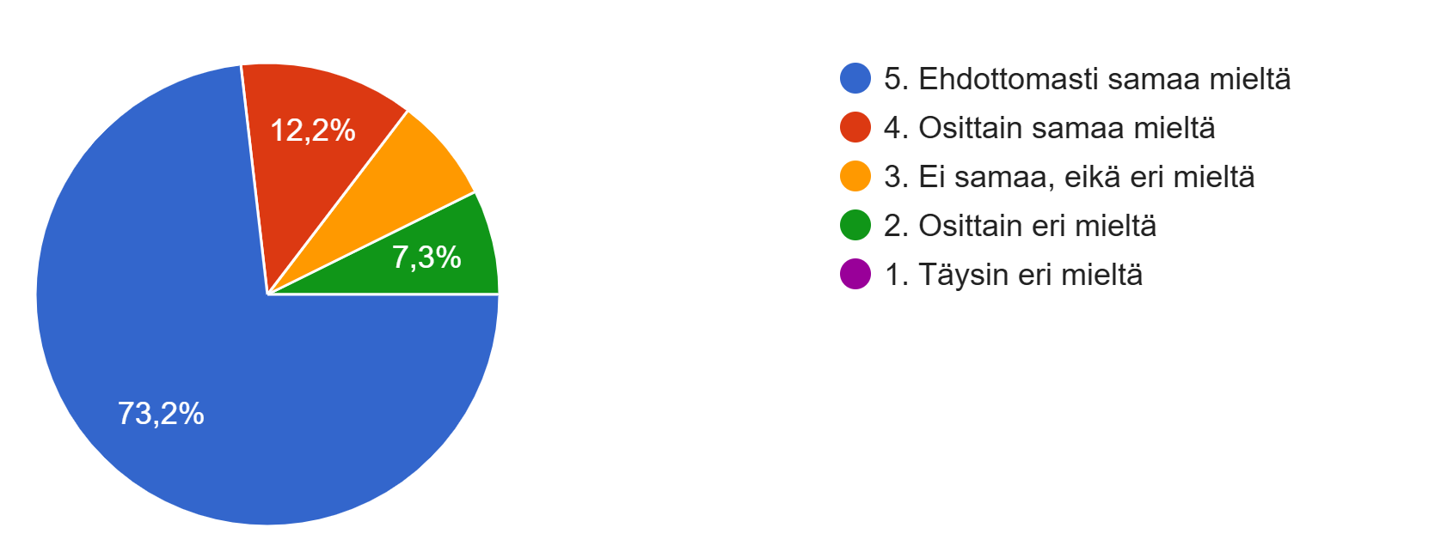
Työntekijällä on riittävästi aikaa paneutua asiani käsittelyyn (asteikko 1-5) (n=41)

Slide 14
Riskien arvioinnin tulokset
Tunnistetut riskit:
Työtehtävän vaativuus, psykososiaalisen työn kuormitus
Väkivallan uhka
Bakteerit ja virukset
Liikenteessä tapahtuvat riskit
Riskit tunnistettu ja niihin ennalta varauduttu, riskeistä ei ole muodostunut vaaratapahtumia tai toimenpiteitä vaativia toimenpiteitä

Slide 15
Palvelutoiminnan poikkeamat/haitta ja vaaratapahtumat
9/25 Etelä-Savo asiakkaan uhkaava käytös
-> ei seurauksia/toimenpiteitä, tilanne käsitelty ja purettu työntekijän ja esihenkilön kesken, työskentelyn päättyminen
9/25 PK asiakkaan uhkaava käytös
-> ei seurauksia/toimenpiteitä, tilanne käsitelty ja purettu työntekijän ja esihenkilön kesken, työskentely kotiympäristössä päätetty.
10/25 Tietoturva poikkeama. Varhan sosiaalityöntekijän lähettämän viestin sisältö muuttunut. Jatkotoimenpiteet Varhan tietoturvan osalta sisäisesti.
11/2025 Asiakkaan uhkaava ja epäasiallinen käytös. Vaihdettu työtekijät asiakkuuteen.

Slide 16
Palvelutoiminnan palautteet ja reklamaatiot
1/25 Helsinki, ilmoituksessa pyydetty vastaamaan työntekijän käytökseen sosiaalityöntekijää kohtaan, perhetyön osaamiseen sekä koosteiden toimitukseen. Vastattu edellä kuvattuihin asioihin, joista todettu, ettei ilmoitus johda toimenpiteisiin tai korjaustarpeisiin Tukiperhe.fi osalta
2/25 Varhan raportoinnista. Suppeat, sisällöltään kevyet. Toimenpiteet: raportit korjattu ja toimitettu eteenpäin.
8/25 Luvn tukihenkilötoiminnan maksulliseen toimintaan liittyen. Vastattu reklamaatioon, toiminnan puitesopimus ei edellytä asiakkaan kuljettamista eikä maksullista toimintaa. Toimenpiteet: ei vaadi toimenpiteitä. Tukiperhe.fi:llä on käytössä kuukausittainen toimintaraha ammatillisessa tukihenkilötoiminnassa käytettäväksi.
10/25 Helsinki asiakkaan ja perheohjaajien vuorovaikutukseen perustuva, vastattu pyyntöön. Vastattu asiakkaan kokemuksesta nouseviin asioihin, joista todettu, ettei johda toimenpiteisiin tai korjaustarpeisiin Tukiperhe.fi osalta.
12/25 Vake työskentelyn intensiteetin esille tuomiseen, esihenkilön osallistuminen aloitustapaamiseen, raporttien toimittamisen tapaan/aikatauluun. Vastattu esitettyihin asioihin. Selvityksen mukaan aihetta on käsitelty kattavasti ja mietitty asianmukaisesti toimintamalleja vuorovaikutukseen, oman työntekijän nimeämiseen ja asiakirjojen toimittamiseen. Selvitys ei anna aihetta tässä vaiheessa enempään ja tämän valvonta-asian käsittely päättyy.

Slide 17
Palvelutoiminnan palautteet
Useilla alueilla (Helsinki, Luvn, Vake, Varha, Pohjois-Savo) tyytyväisyys tilaajan osalta tietyn työntekijän työskentelyyn.
Varhan työntekijöiden laadukkaasta ja vaikuttavasta työskentelystä
Itä-Uusimaa tyytyväisyys tukiperhetoiminnan toteuttamisesta
Helsinki positiivinen palaute laadukkaasta kirjaamisesta ja raportoinnista

